Slide 1

Муниципальное общеобразовательное учреждение Шарловская средняя школа имени Б.С. Борисова п.Шарлово
Отряд «Звезда»
2024 год.

Slide 2

МОУ Шарловская СШ имени Б.С.Борисова.
Информация об юнармейском отряде.
Название отряда – «Звезда»;
Количество участников отряда – 17 человек ( 8 мальчиков, 9 девочек. Возраст участников отряда от 10-16 лет.
Направление работы – Военно-патриотическая;
Проводится профориентационная работа и работа по военно-патриотическому воспитанию среди обучающихся и членов юнармейского отряда «Звезда». Организовываются встречи с военнослужащими и ветеранами «Боевого братства».
Члены отряд «Звезда» регулярно принимают участие в мероприятиях военнно-патриотической направленности,
акциях, смотрах, соревнованиях.

Slide 3
Цели:
Развитие у учащихся гражданственности, патриотизма как важнейших духовно-нравственных и социальных ценностей, готовность к активному проявлению в различных сферах жизни общества.
Задачи:
Воспитывать чувства долга, ответственности, готовности к защите Отечества, чувства любви и привязанности к семье, родному дому, своей Родине, традициям, обычаям своего народа.
Формировать необходимые материальные и правовые нормы поведения в части государственных, трудовых, гражданских и семейных законов, осознания себя как части правового государства, способного к сотрудничеству с другими через изучение Конвенции о правах ребёнка.
Воспитывать гордость за героическое прошлое своей Родины и уважение к культуре своей страны.
Формирование духовно и физически здорового человека, неразрывно связывающего свою судьбу с будущим родного края и страны.

Slide 4
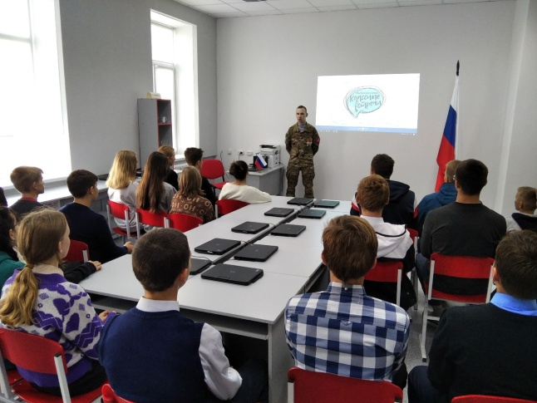
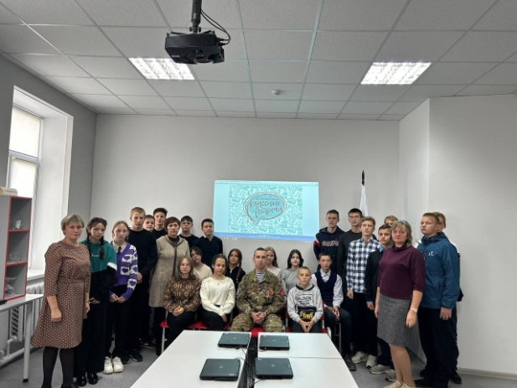
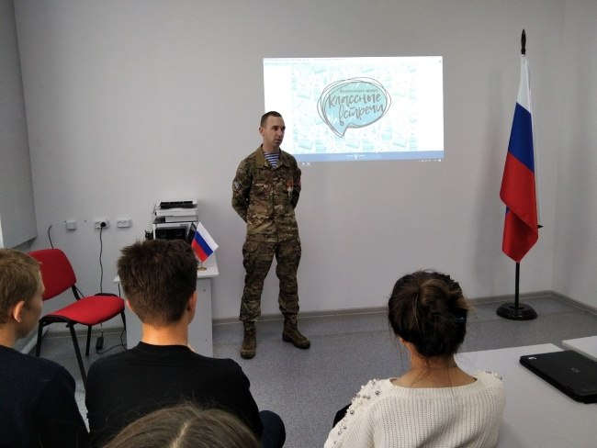
«Классная встреча» с участником СВО

Slide 5
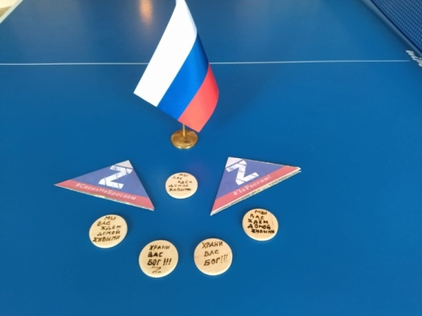
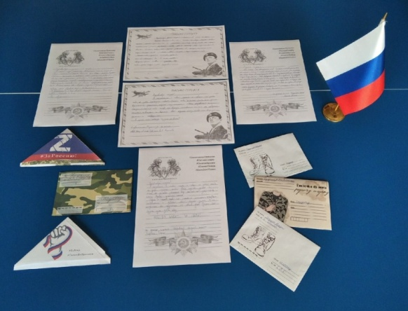
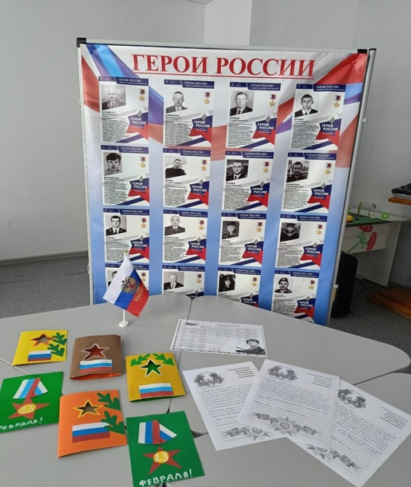
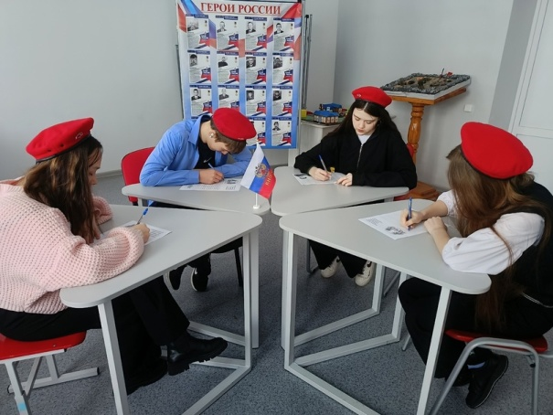
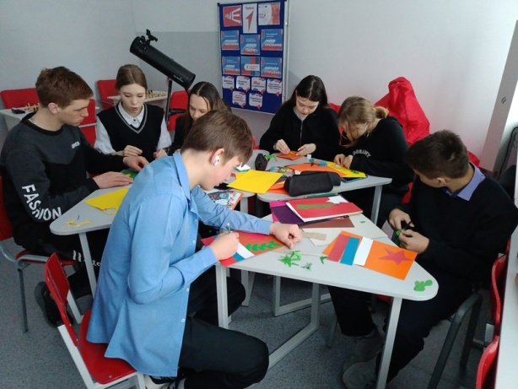
Участие в акциях: «Письмо защитнику Отечества»,
«Талисман защитнику Отечества», «Подарок защитнику Отечества»

Slide 6
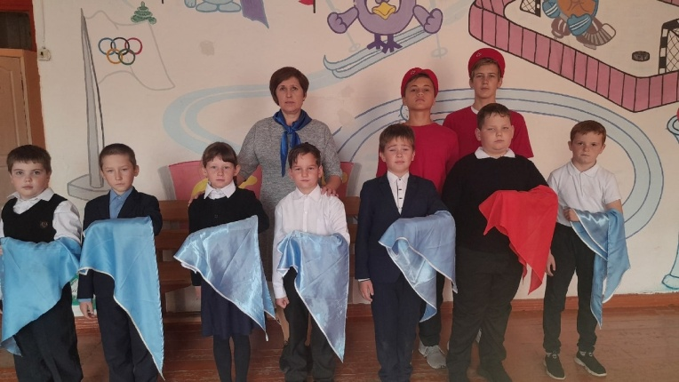
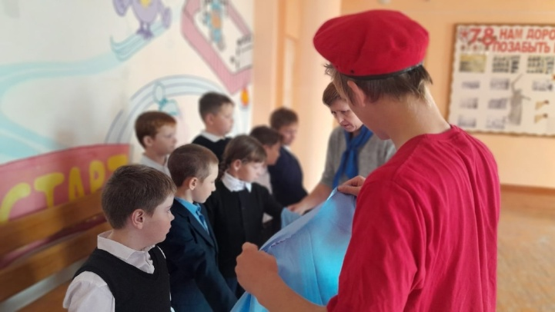
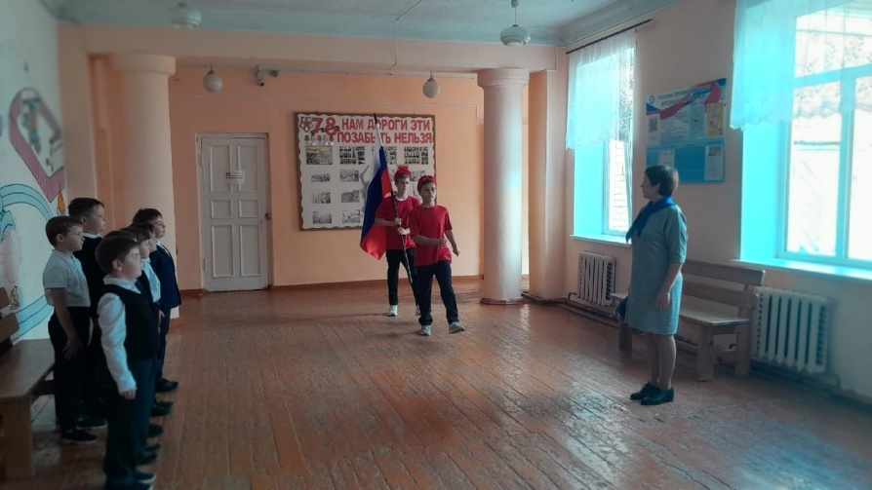
Посвящение обучающихся начальной ступени образования в движение «Орлята России»

Slide 7
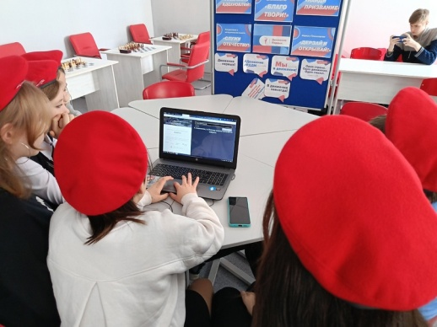
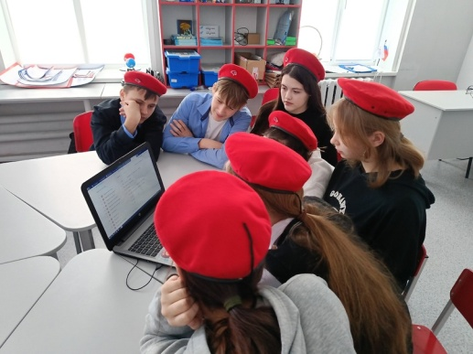
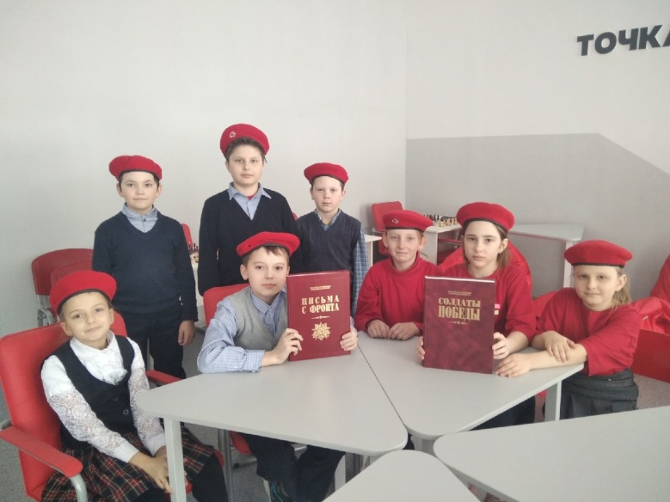
Участие в поиске и сборе информации об участниках Великой Отечественной войны, в рамках проекта "Хранители истории"
.

Slide 8
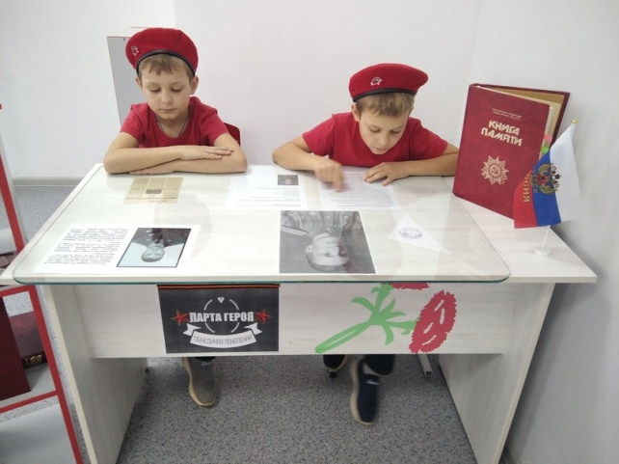
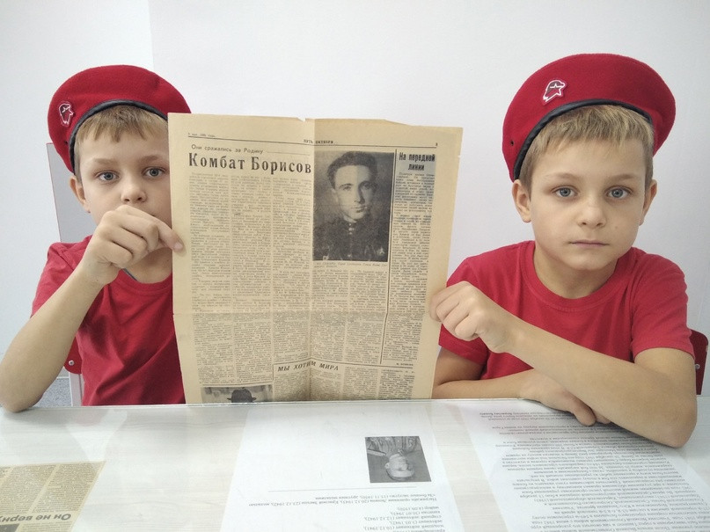
Участие во Всероссийском проекте «Парта Героя»

Slide 9
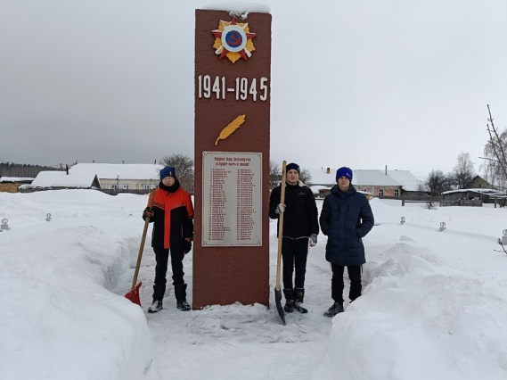
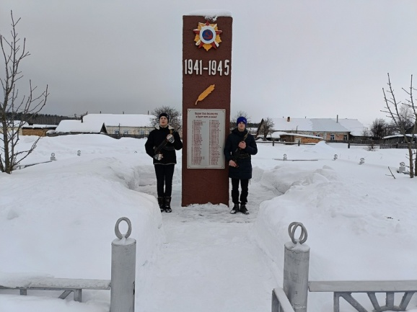
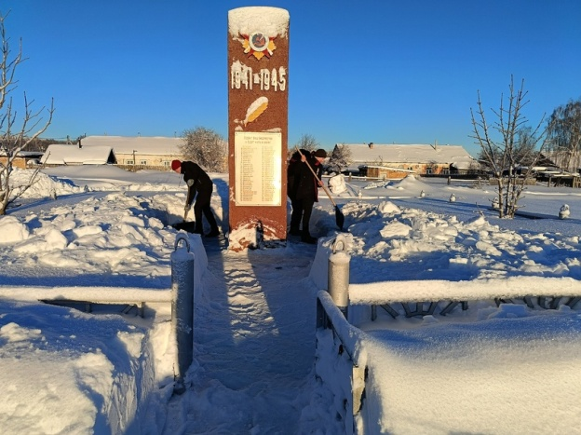
Акции: «Обелиск», «Пост№1

Slide 10
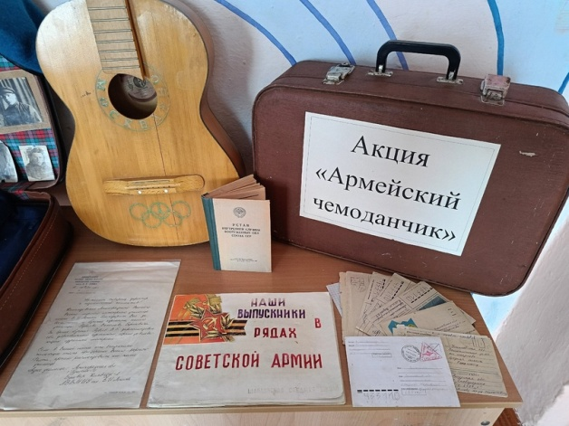
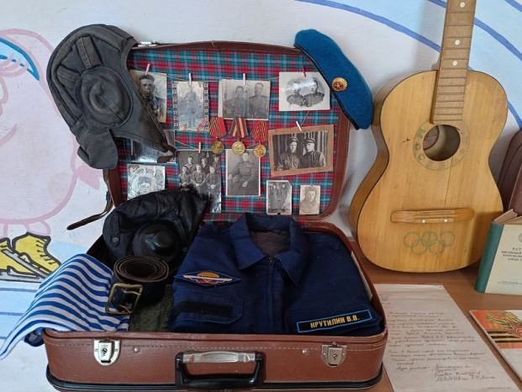
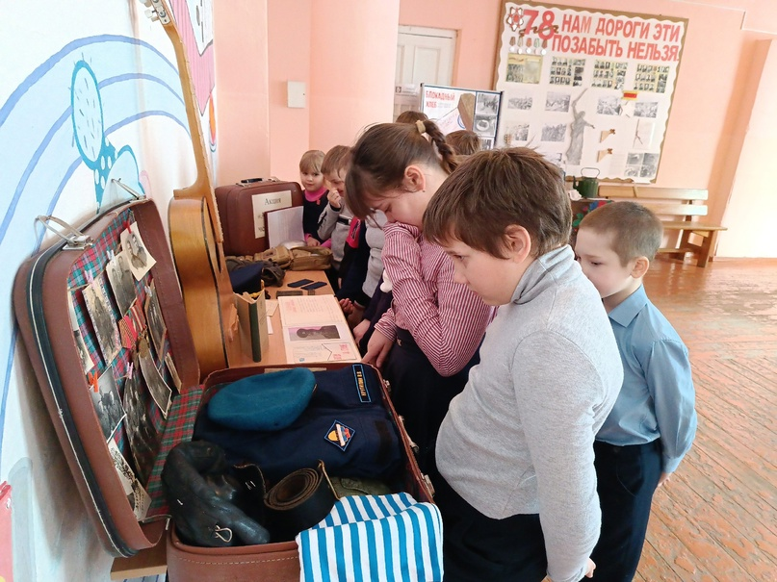
Ежегодное участие в акции «Армейский чемоданчик.

Slide 11
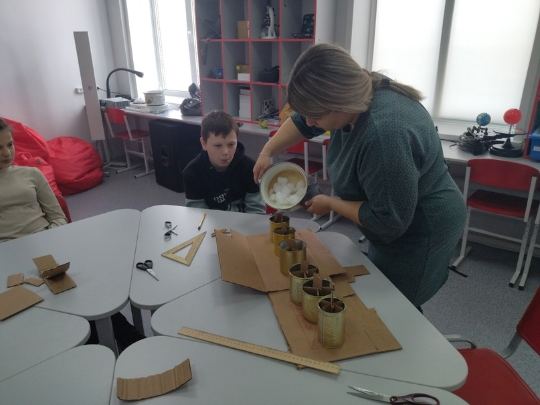
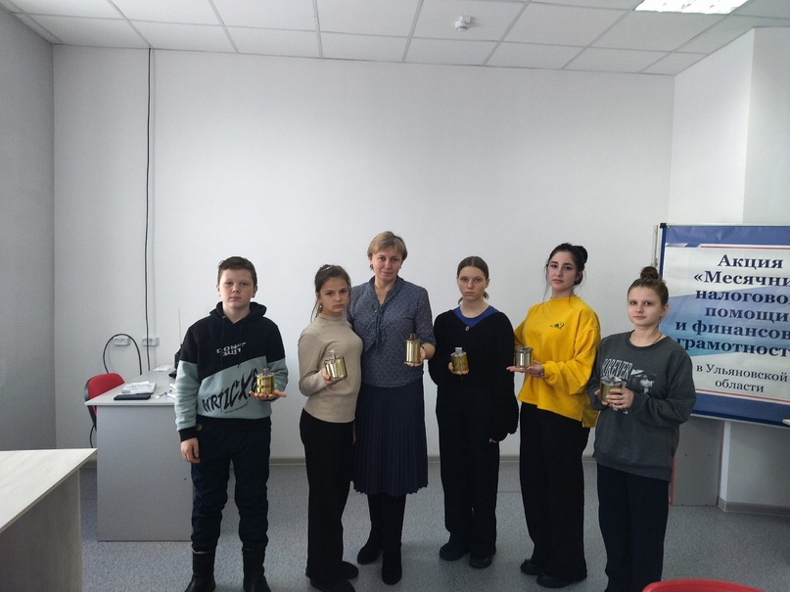
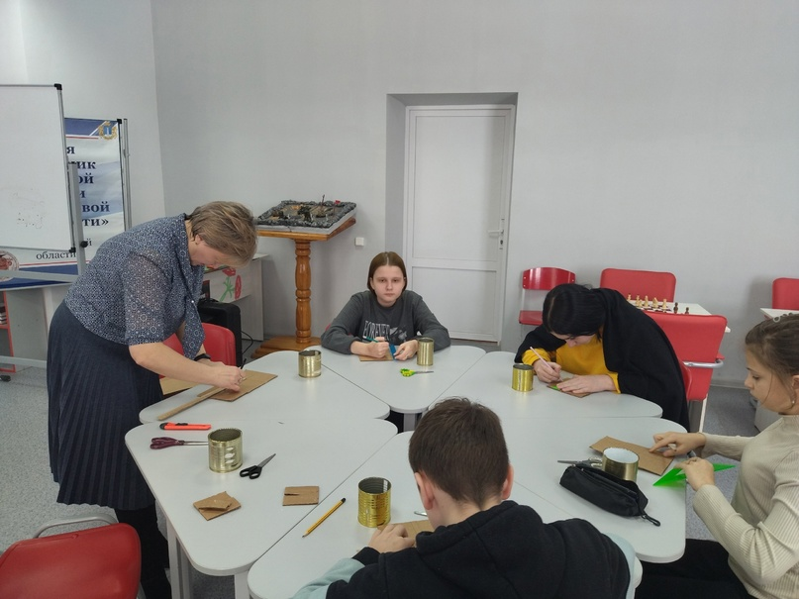
Участие в акции «Окопная свеча».
Изготовление окопных свечей для участников СВО

Slide 12
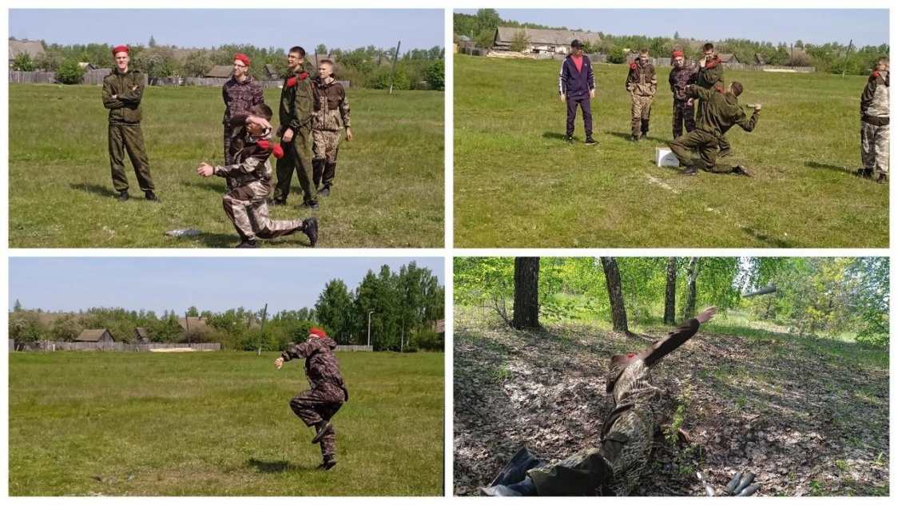
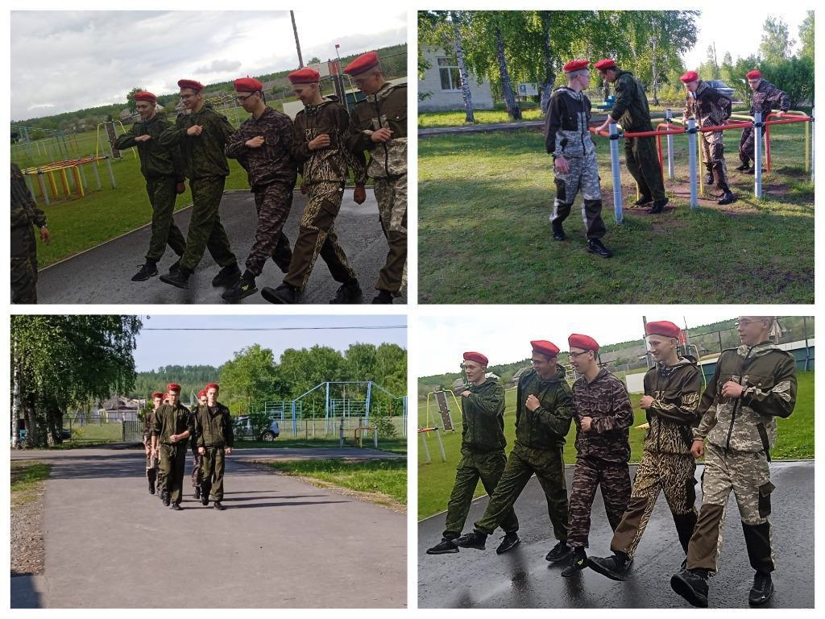
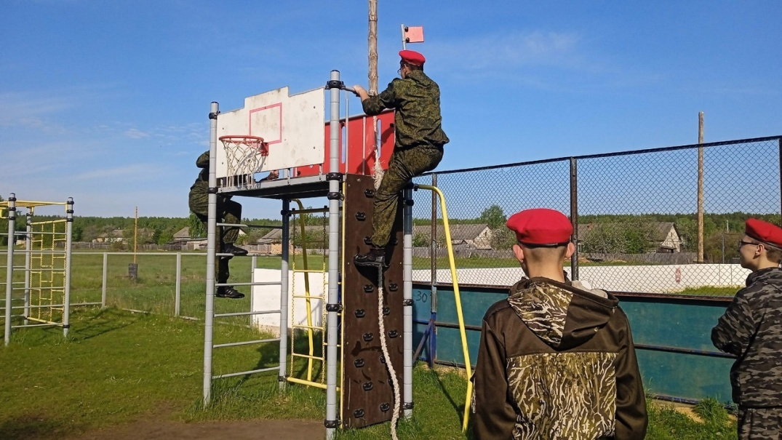
Строевая подготовка. Военно-полевые сборы.

Slide 13
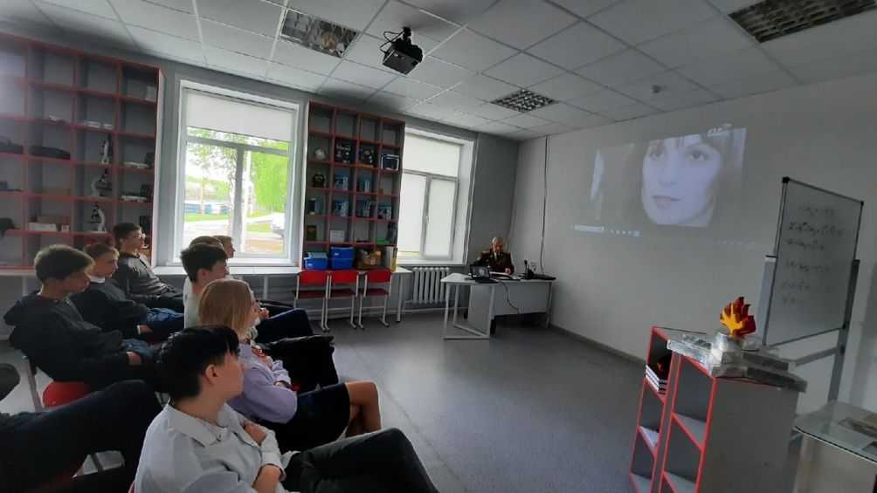
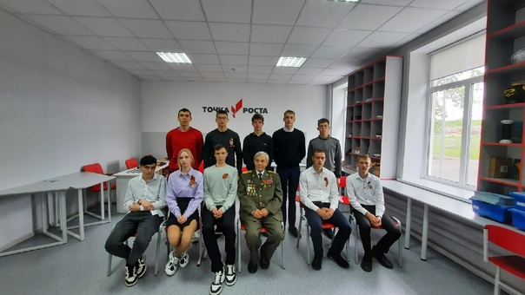
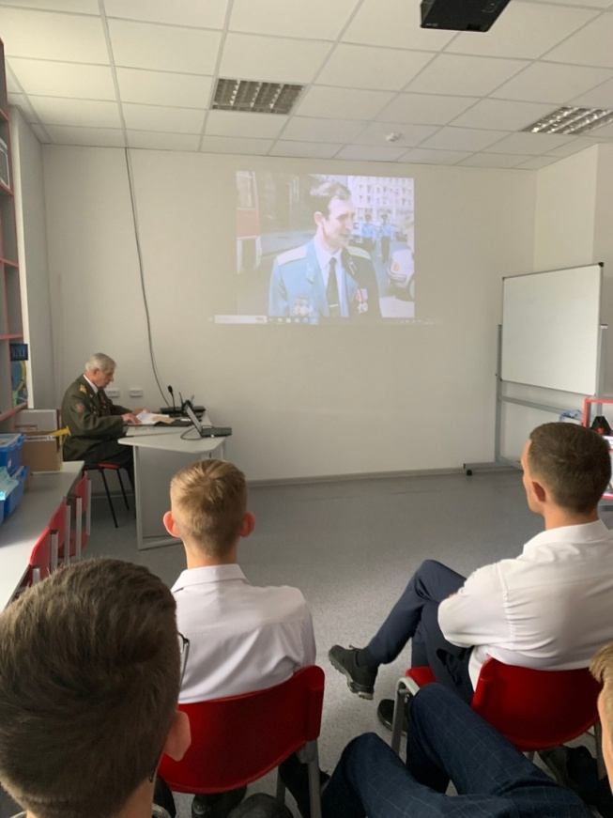
Встреча полковника ФСБ, кавалера ордена «Знак почёта», автором книги «Невидимый фронт», «Подвиги чекистов-ульяновцев»,
со старшеклассниками.

Slide 14
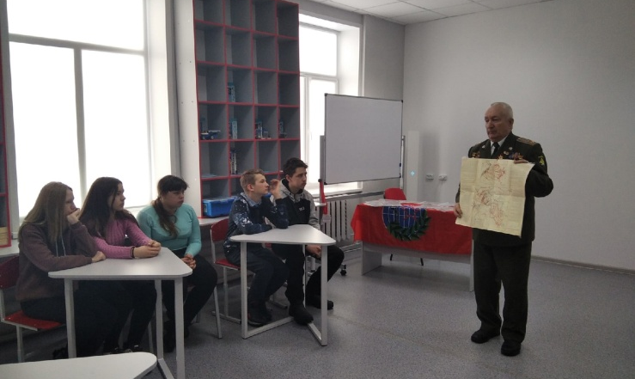
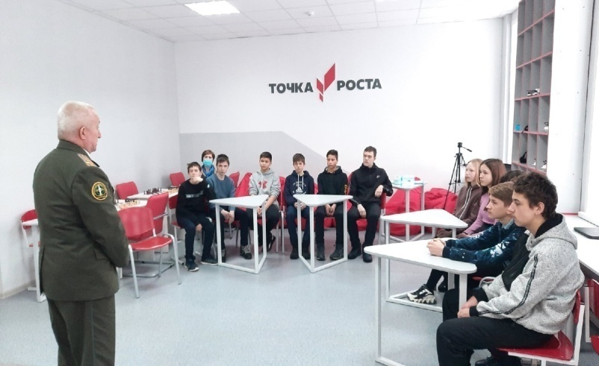
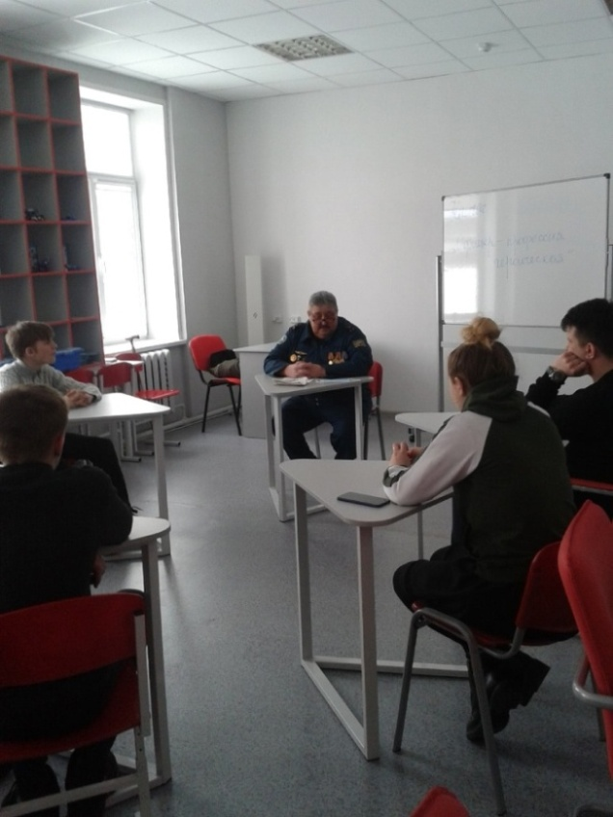
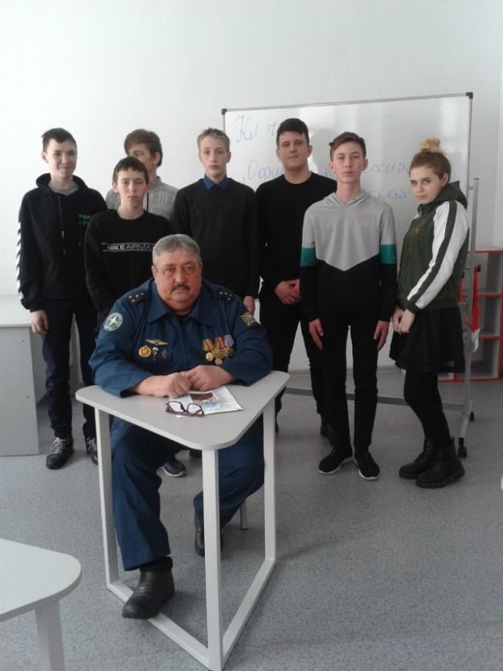
«Классная встреча» с офицером запаса, вертолётчиком
Старостиным В.Б., полковником запаса Демич Е.А.

Slide 15
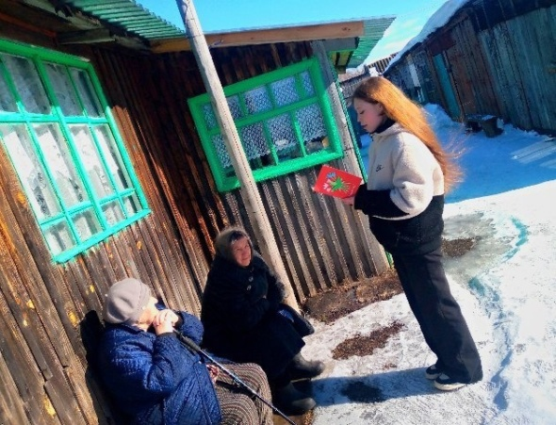
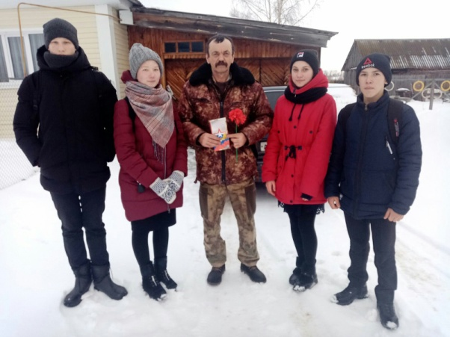
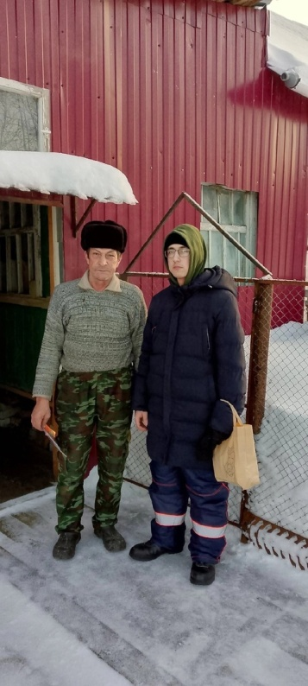
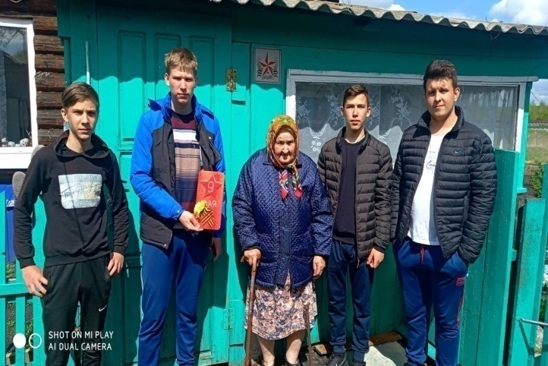
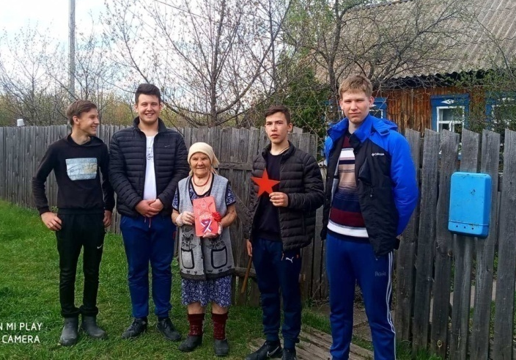
«Поздравление участников боевых действий с
Днём защитника Отечества». Акция «Открытка ветерану»

Slide 16
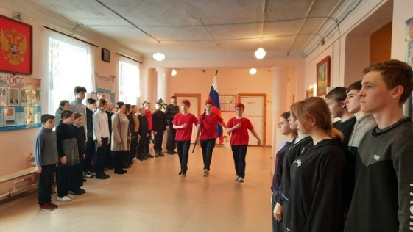
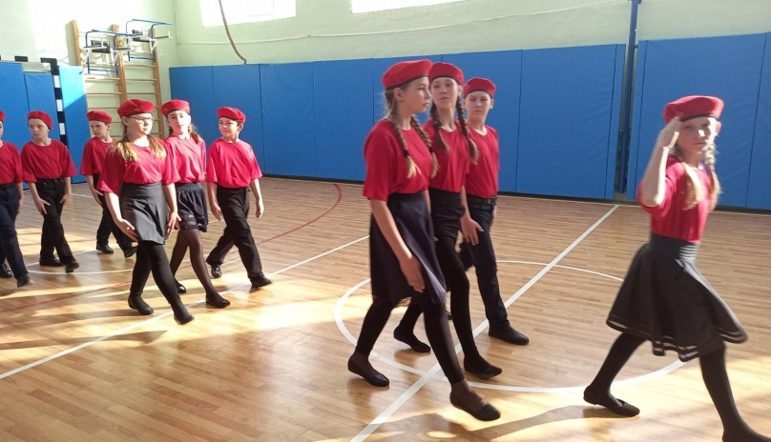
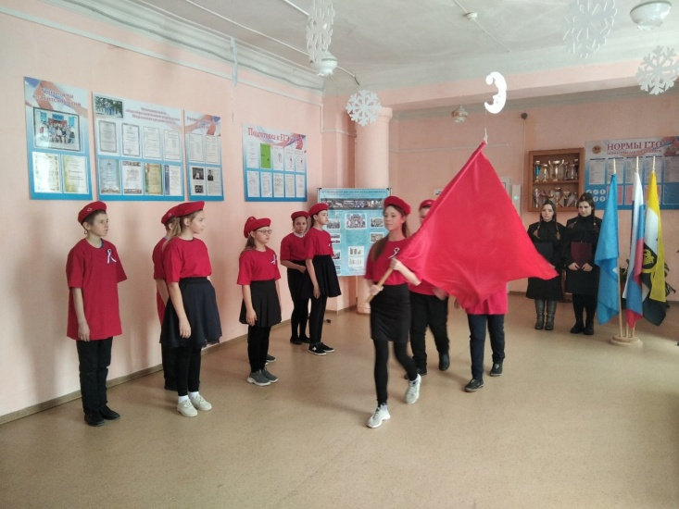
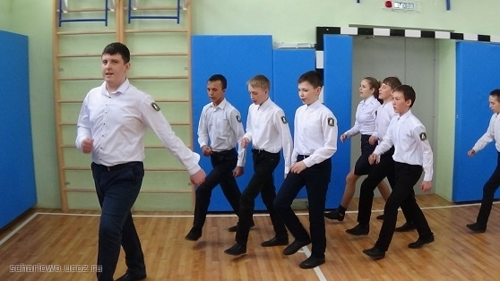
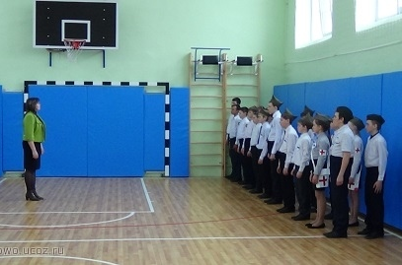
Еженедельное участие в проведении школьных линеек, в рамках реализации Всероссийского проекта «Разговоры о важном».
Школьный этап «Смотра строя и песни»

Slide 17
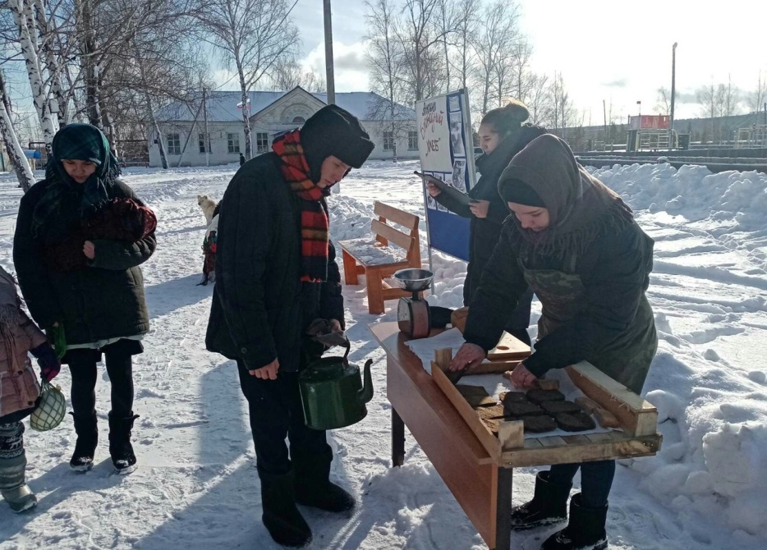
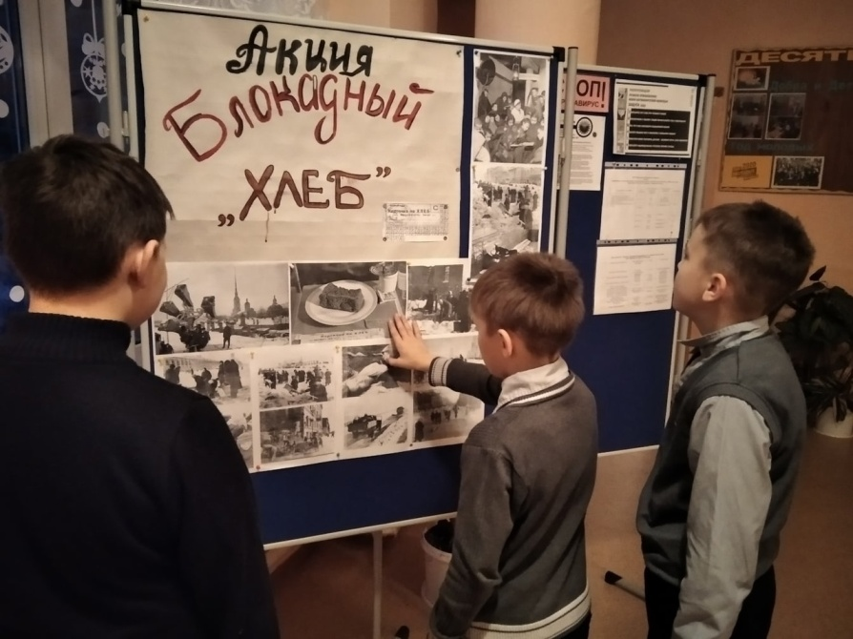
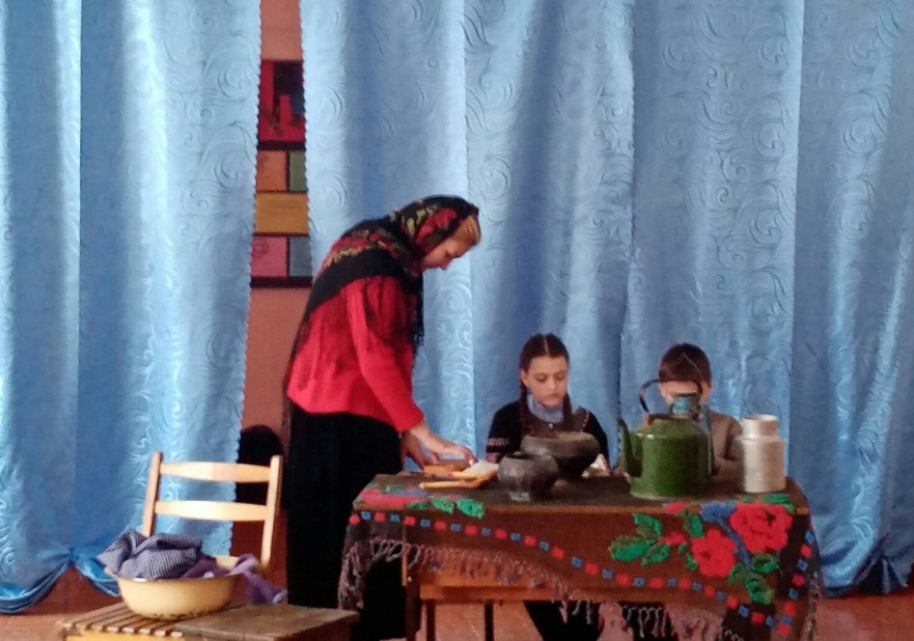
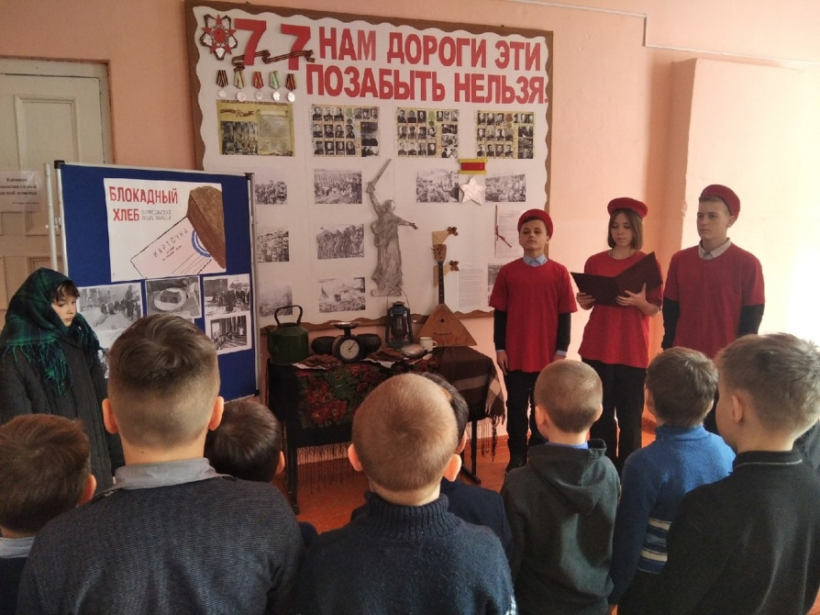
Акция «Блокадный хлеб»

Slide 18
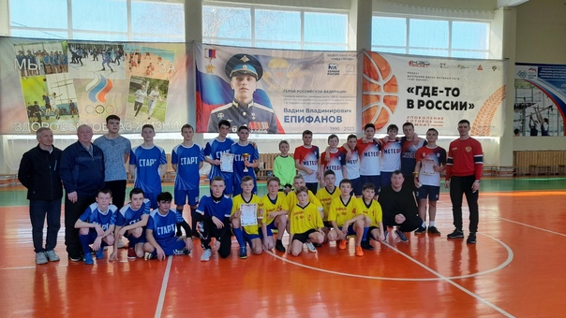


Муниципальный турнир по мини-футболу среди юношей, посвящённый Дню защитника Отечества имени Героя России В.В.Епифанова

Slide 19


Товарищеская встреча по хоккею, посвящённая 81-летию образования Ульяновской области и 89-летию образования Вешкаймского района.

Slide 20



Всероссийские акции «Звезда Героя», «Красная гвоздика»

Slide 21



Акции: «Бессмертный полк», «Своих не бросаем»

Slide 22
Спасибо за внимание!

